Slide 1

UNIVERSIDAD AUTÓNOMA DEL ESTADO DE MÉXICO
UNIDAD ACADÉMICA PROFESIONAL TIANGUISTENCO
MECÁNICA DE FLUIDOS
INGENIERÍA EN PLÁSTICOS
UNIDAD 1
Dra. Ana Lilia Flores Vázquez

Slide 2
Índice
 | Tema | Página
1.1 Introducción | 1.1.1 Definición de fluido 1.1.2 Condición de no deslizamiento 1.1.3 Clasificación de los flujos de fluidos 1.1.4 Sistema y volumen de control | 3 7 10 18
1.2 Sistemas de unidades | 1.2.1 Sistema Inglés 1.2.2 Sistema internacional 1.2.3 Homogeneidad dimensional | 20
1.3 Líquidos y gases. | 1.3.1 Principales diferencias entre líquidos y gases 1.3.2 Propiedades comunes de los fluidos | 26
1.4 Escalas temperatura. |  | 27
1.5 Propiedades de los fluidos |  | 31
 | 1.5.1 Densidad y gravedad específica 1.5.2 Viscosidad 1.5.3 Presión 1.5.4 Tensión superficial. 1.5.5 Energía y calores específicos | 32 35 50 51 62

Slide 3
1.1.1 Definición de fluido
Que es de consistencia blanda, como el agua o el aceite, y fluye, corre o se adapta con facilidad.
Que marcha o se desarrolla de forma ordenada, bien estructurada, sin obstáculos o interrupciones.
Se denomina fluido a un tipo de medio continuo formado por alguna sustancia entre cuyas moléculas sólo hay una fuerza de atracción débil. La propiedad definitoria es que los fluidos pueden cambiar de forma sin que aparezcan en su seno fuerzas restitutivas tendentes a recuperar la forma "original"
Es aquella sustancia que no opone resistencia a un esfuerzo cortante.

Slide 4
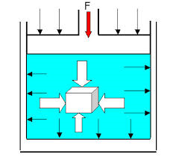
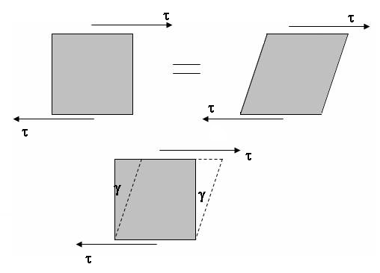
Presión y esfuerzo cortante
La presión es una magnitud física que mide la proyección de la fuerza en dirección perpendicular por unidad de superficie, y sirve para caracterizar cómo se aplica una determinada fuerza resultante sobre una línea. (Wikipedia)
El esfuerzo cortante, de corte, de cizalla o de cortadura es el esfuerzo interno o resultante de las tensiones paralelas a la sección transversal de un prisma mecánico como por ejemplo una viga o un pilar. Se designa variadamente como T, V o Q.

Slide 5
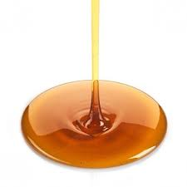
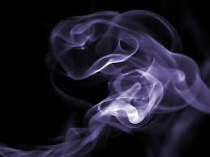
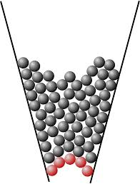
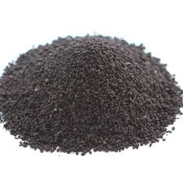
Ejemplos
Líquidos
Gases
Medios granulares

Slide 6
PROPIEDADES
Tienden a adoptar la forma del contenedor que los almacena.
La superficie, en contacto con la atmósfera, mantiene un nivel uniforme.
Los gases se comprimen con facilidad (Fluidos compresibles)
Los líquidos y medios granulares se comprimen poco (fluidos incompresibles)
Casos límite: Asfalto, pasta dental, plásticos, salsa cátsup.

Slide 7
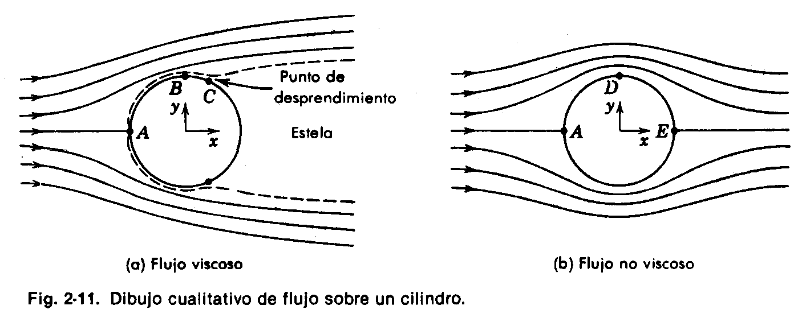
1.1.2 Condición de no deslizamiento
En la definición de fluido no se hace referencia a la estructura molecular de la materia, es decir, se considera un medio continuo.
Un fluido en contacto con un sólido se mueve a la misma velocidad que el sólido. Es decir, tiene velocidad cero respecto a ella.

Slide 8
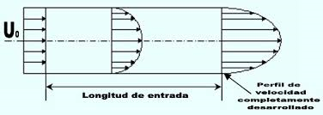
1.1.2. Condición de no deslizamiento
Un fluido en contacto directo con un sólido se pega a la superficie debido a los efectos viscosos y no hay deslizamiento.
La capa que se pega a la superficie desacelera la capa adyacente del fluido, la cual desacelera la capa siguiente y así sucesivamente

Slide 9
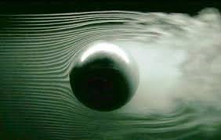
CAPA LÍMITE
La región del fluido adyacente a la pared, en la cual los efectos viscosos son significativos se llama capa límite.
Cuando se fuerza a un fluido a moverse sobre una superficie curva, con una velocidad suficientemente elevada, la capa límite ya no puede permanecer adherida a la superficie , y se separa de ella. A este fenómeno se le conoce como separación del flujo.

Slide 10
1.1.3. Clasificación de los flujos de fluidos
Regiones viscosa y no viscosa
Flujo interno y externo
Compresible e incompresible
Laminar y turbulento
Natural y forzado
Estacionario y no estacionario
Unidimensional, bidimensional y tridimensional

Slide 11
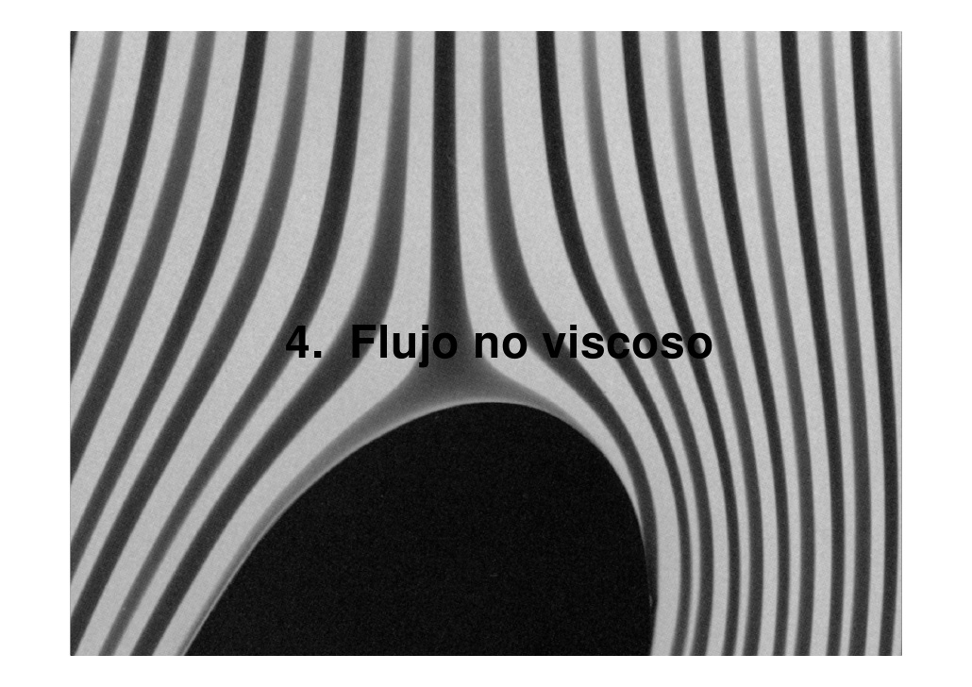
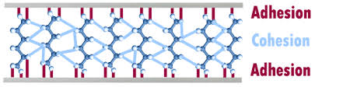
Región viscosa y no viscosa
Cuando dos capas de fluido se mueven, se forma una fuerza de fricción entre ella y la capa más lenta trata de desacelerar a la más rápida.
La viscosidad es causada por las fuerzas de cohesión entre las moléculas, en los líquidos y por colisiones moleculares en los gases

Slide 12
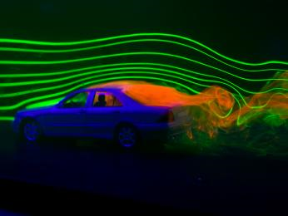
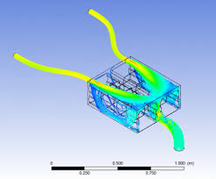
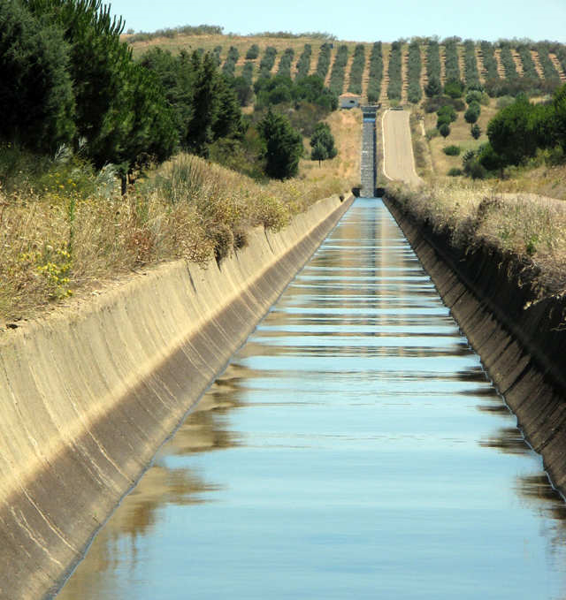
Flujo interno y externo
El flujo de fluido no limitado sobre una superficie es un flujo externo.
Si el flujo esta por completo limitado por paredes sólidas es un flujo interno.
En el caso de un ducto si este esta solo parcialmente lleno y se tiene una superficie libre se llama flujo en canal abierto.

Slide 13

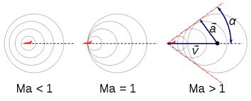
Flujo compresible e incompresible
Se dice que un flujo es incompresible si la densidad permanece prácticamente constante. Por tanto el volumen permanece inalterado.
Los flujos de gases se pueden aproximar como incompresibles si los cambios en la densidad se encuentran por debajo del 5%, lo cual suele ser el caso para Ma < 0.3
El número de Match se define como:

Slide 14
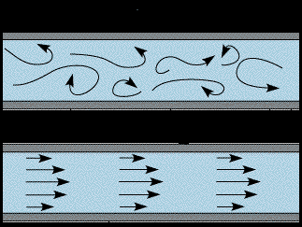
Flujo laminar y turbulento
Si el movimiento se da en capas ordenadas se dice que el flujo es laminar. A un movimiento altamente desordenado se le llama turbulento.
El flujo de fluidos de baja viscosidad generalmente es turbulento.
Un flujo que alterna entre laminar y turbulento se denomina de transición.

Slide 15
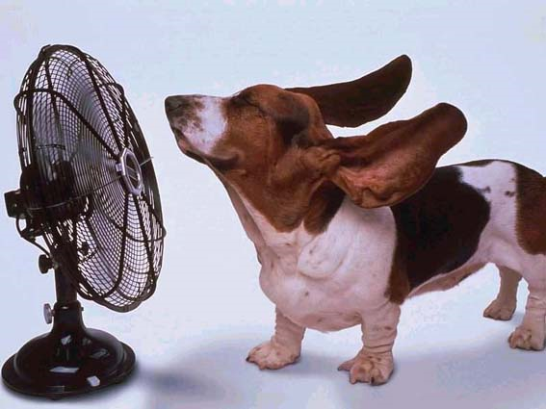
Flujo natural y forzado
En el flujo forzado, un fluido se obliga a fluir sobre una superficie o en un tubo por medio de agentes externos como una bomba o un ventilador.
En los flujos naturales cualquier movimiento se debe a causas naturales, como cambios en la temperatura (calentadores solares)

Slide 16
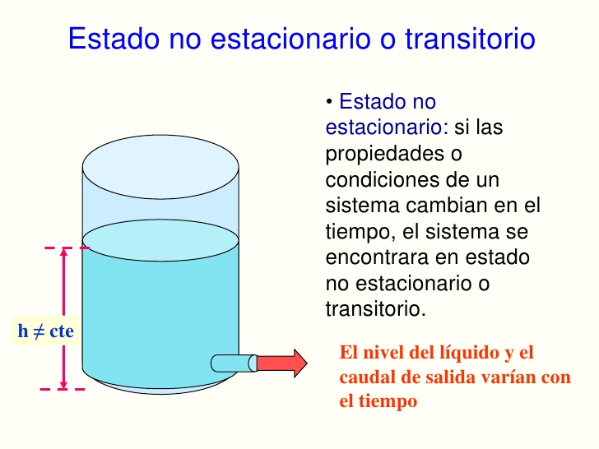
Flujo estacionario y no estacionario
Estacionario (no estacionario). No hay cambio en un punto respecto al tiempo.
Uniforme (transitorio). No hay cambio con el lugar

Slide 17

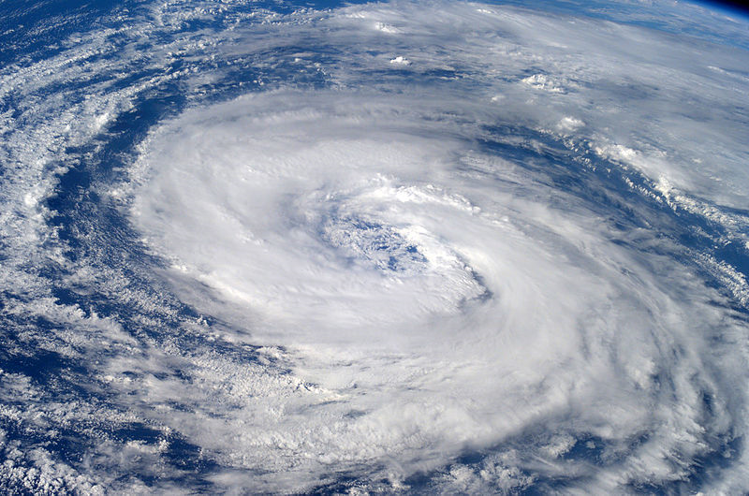
Flujo unidimensional, bidimensional y tridimensional
Depende si la velocidad del flujo varia en una, dos o tres dimensiones

Slide 18
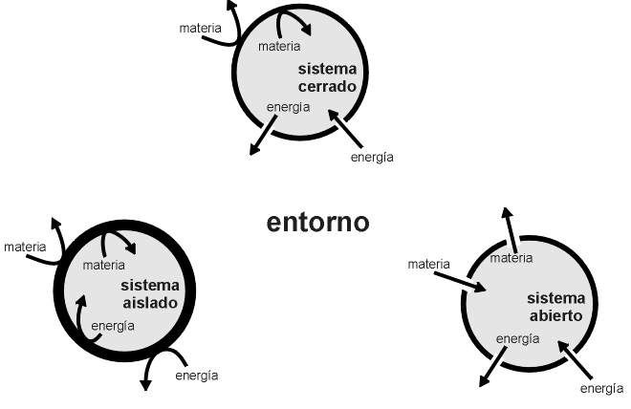
1.1.4 Sistema y volumen de control
Sistema. Es la cantidad de materia o una región en el espacio elegidas para su estudio. La región que se encuentra afuera del sistema se conoce como alrededores. La superficie que separa el sistema de los alrededores se llama frontera.
Sistema cerrado. Consta de una cantidad fija de masa y ninguna masa puede cruzar la frontera (masa de control). La energía en forma de calor o trabajo si puede cruzar la frontera y el volumen no tiene que ser fijo. Si no se permite que la energía cruce la frontera se dice que el sistema es aislado.

Slide 19
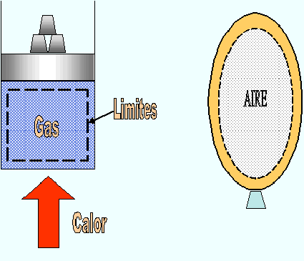
Sistema abierto
También se conoce como volumen de control. Suele encerrar un aparato que esta relacionado con flujo de masa, como una tobera, un compresor. Tanto la masa como la energía pueden cruzar la frontera. Pueden ser de frontera móvil o de frontera fija.

Slide 20
1.2 Sistemas de Unidades
Cualquier cantidad física se puede caracterizar mediante sus dimensiones. Las magnitudes asociadas a alas dimensiones se denominan unidades.
Un sistema de unidades especifica las unidades de las cantidades fundamentales de:
  Longitud
  Masa
  Tiempo
  Temperatura
  Corriente eléctrica
  Intensidad lumínica
  Cantidad de materia

Slide 21
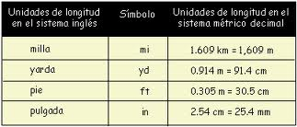
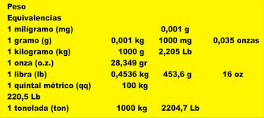
Sistema Inglés y sistema Internacional
Dimensión | Unidades del SI | Sistema Inglés
Masa | Kilogramo | Slug
Tiempo | Segundo | segundo
Longitud | metro | Pie
Fuerza | Newton | Libra

Slide 22
Homogeneidad dimensional
Es importante que los resultados de los cálculos hechos sean correctos en unidades. Si las unidades en una ecuación son no consistentes, las respuesta tendrán un valor numérico erróneo.
Cantidad | Unidades del SI | Unidades fundamentales
Longitud | Metro (m) | m
tiempo | Segundo (s) | s
masa | Kilogramo (kg) | kg
Fuerza | Newton (N) | kg m/s²
Presión | Pascal (Pa) | kg/ m s²
Energía | Joule (J) | kg m²/s²
Potencia | Watt | J/s, kg m²/s³

Slide 23
Unidades comunes en EUA
Cantidad | Unidades | Unidades básicas
Longitud | Pie (ft)
tiempo | Segundo (s)
Masa | slug | lb s²/ft
Fuerza | Libra (lb)
Presión | psi | lb/in²
Energía |  | lb/ft

Slide 24
Ejercicios
Imagine que viaja en un automóvil a una velocidad constante de 80 km/h ¿cuántos segundos toma viajar 1,5 km?
Una escuela paga $0.90/kWh por la potencia eléctrica. Para reducir su factura por electricidad, la escuela instala una turbina de viento, con una potencia nominal de 30 kW: Si la turbina opera 2200 h por año a la potencia nominal, determine la cantidad de potencia eléctrica que genera la turbina de viento y el dinero que ahorra la escuela por año.
Se llena un tanque con aceite cuya densidad es de 850 kg/m³, si el volumen del tanque es de 2 m³, determine la cantidad de masa m en el tanque.

Slide 25
4. Un tanque de plástico de 4 kg, que tiene un volumen de 0.2 m³, se llena con agua líquida. Suponga que la densidad del agua es de 1000 kg/m³; determine el peso del sistema combinado.
5. Un contenedor de 2 l se llena con agua a 20 °C de una manguera de jardín en 2.85 s. usando conversiones de unidades. Calcule el flujo volumétrico, en litros por minuto. Y el flujo másico en kg/s.

Slide 26
1. 3 Líquidos y gases
En los sólidos las fuerzas de cohesión entre las moléculas son más pequeñas que en el caso de sólidos.
Ambos son fluidos incompresibles.
Tienen mayor energía cinética que los sólidos.
No se pueden moldear.
Los líquidos tienen volumen definido, los gases no.
La viscosidad de los líquidos es mayor que la de los gases.

Slide 27
1.4 Escalas de temperatura
Temperatura. Se define como una magnitud escalar relacionada con la energía interna de un sistema termodinámico, definida por el principio cero de la termodinámica. Más específicamente, está relacionada directamente con la parte de la energía interna conocida como «energía cinética», que es la energía asociada a los movimientos de las partículas del sistema, sea en un sentido traslacional, rotacional, o en forma de vibraciones. A medida de que sea mayor la energía cinética de un sistema, se observa que éste se encuentra más «
caliente»; es decir, que su temperatura es mayor.

Slide 28
Escalas de temperatura: Relativas
Grado Celsius (°C). Para establecer una base de medida de la temperatura Anders Celsius utilizó (en 1742) los puntos de fusión y ebullición del agua. Se considera que una mezcla de hielo y agua que se encuentra en equilibrio con aire saturado a 1 atm está en el punto de fusión. Una mezcla de agua y vapor de agua (sin aire) en equilibrio a 1 atm de presión se considera que está en el punto de ebullición. Celsius dividió el intervalo de temperatura que existe entre éstos dos puntos en 100 partes iguales a las que llamó grados centígrados °C. Sin embargo, en 1948 fueron renombrados grados Celsius en su honor; así mismo se comenzó a utilizar la letra mayúscula para denominarlos.
Grado Fahrenheit (°F). Toma divisiones entre el punto de congelación de una disolución de cloruro amónico (a la que le asigna valor cero) y la temperatura normal corporal humana (a la que le asigna valor 100). Es una unidad típicamente usada en los Estados Unidos; erróneamente, se asocia también a otros países anglosajones como el Reino Unido o Irlanda, que usan la escala Celsius.

Slide 29
Escalas absolutas
Kelvin (K) El kelvin es la unidad de medida del SI. La escala kelvin absoluta parte del cero absoluto y define la magnitud de sus unidades, de tal forma que el punto triple del agua es exactamente a 273,16 K.3
No se le antepone la palabra grado ni el símbolo º. Cuando se escribe la palabra completa, «kelvin», se hace con minúscula, salvo que sea principio de párrafo.
Rankine (R o Ra). Escala con intervalos de grado equivalentes a la escala Fahrenheit, cuyo origen está en -459,67 °F.

Slide 30
Conversión de Unidades

Slide 31
1.5 PROPIEDADES DE LOS FLUIDOS
Densidad y gravedad específica.
La densidad se define como masa por unidad de volumen.
El recíproco de la densidad es el volumen específico.
Depende de la temperatura y la presión. Para los gases es directamente proporcional a la presión e inversamente proporcional a la temperatura.
En el caso de líquidos la densidad depende de la temperatura y casi no de la presión.

Slide 32
1.5.1Gravedad específica
Si la densidad se da en relación con la densidad de una sustancia conocida ampliamente, se llama gravedad específica o densidad relativa.
Es la razón de la densidad de una sustancia a la densidad de alguna sustancia estándar, a una temperatura específica (por lo general, agua a 4°C)
El peso de una unidad de volumen de una sustancia se llama peso específico, y se expresa como

Slide 33
Ejemplos
Calcule el peso de un depósito de aceite si tiene una masa de 825 kg. Si el depósito tiene un volumen de 0.917 m³, calcule la densidad, peso específico y gravedad específica del aceite.
La glicerina a 20 °C tiene una gravedad específica de 1.263. calcule su densidad y su peso específico.

Slide 34
Gases ideales
Ejemplo: Determine la densidad, la gravedad específica y la masa de aire que se encuentra en un cuarto cuyas dimensiones son 4×5×6 m a 100 kPa y 25°C
R= 0.287 kPa.m³/kg K

Slide 35
1.5.2 VISCOSIDAD
Es la oposición de un fluido a las deformaciones tangenciales, es debida a las fuerzas de cohesión moleculares. Todos los fluidos conocidos presentan algo de viscosidad, siendo el modelo de viscosidad nula una aproximación bastante buena para ciertas aplicaciones. Un fluido que no tiene viscosidad se llama fluido ideal.
La viscosidad solo se manifiesta en líquidos en movimiento, se ha definido la viscosidad como la relación existente entre el esfuerzo cortante y el gradiente de velocidad. Esta viscosidad recibe el nombre de viscosidad absoluta o viscosidad dinámica. Generalmente se representa por la letra griega μ .
Se conoce también otra viscosidad, denominada viscosidad cinemática, y se representa por ν. Para calcular la viscosidad cinemática basta con dividir la viscosidad dinámica por la densidad del fluído.

Slide 36
Unidades de la viscosidad dinámica
Sistema de unidades | Unidades
Sistema Internacional | N s/m², Pa⋅s, kg/(m⋅s)
Sistema tradicional de Estados Unidos | lb⋅s/ft², slug/(ft⋅s)
Sistema cgs | poise = dina⋅s/cm²= 0.1 Pa⋅s

Slide 37
Viscosidad cinemática
Se define como:
Sistema de unidades | Unidades
Sistema Internacional | m²/s
Sistema tradicional de Estados Unidos | Ft²/s
Sistema cgs | stoke = cm²/s

Slide 38
Fluidos newtonianos y no newtonianos
Reología: Estudio de la deformación y las características del flujo de las sustancias.
A todo fluido que se comporte según la ecuación:
Se le denomina fluido Newtoniano. La viscosidad solo es función de la temperatura del fluido. La magnitud del gradiente de velocidades no tiene ningún efecto sobre él

Slide 39
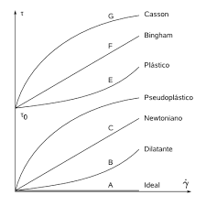
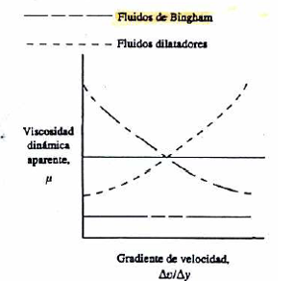
Gráficas

Slide 40
Clasificación de fluidos no Newtonianos
Independientes del tiempo
  Seudoplásticos o tixotrópicos. La gráfica del esfuerzo cortante vs el gradiente de velocidad queda por encima de la línea de los fluidos newtonianos. La curva comienza con mucha pendiente, lo cual indica una viscosidad aparente elevada. Después la pendiente disminuye con el aumento de velocidad.
  Plasma sanguíneo, polietileno fundido, látex, almibares, tintas.

Slide 41
Fluidos dilatantes
La gráfica del esfuerzo cortante vs el gradiente de velocidad queda por debajo de la línea de los fluidos Newtonianos. La curva comienza con poca pendiente, lo cual indica viscosidad aparente baja. Después la pendiente incrementa con el gradiente de velocidad.
Almidón de maíz en etilenglicol, almidón en agua, dióxido de titanio.

Slide 42
Fluidos de Bingham
También se conocen como fluidos de inserción, y requieren la aplicación de un nivel significativo de esfuerzo cortante antes que comience el flujo. Una vez que este inicia, la pendiente de la curva es lineal, lo que significa viscosidad aparente contante
Chocolate, salsa cátsup, mayonesa, pasta de dientes, asfalto.

Slide 43
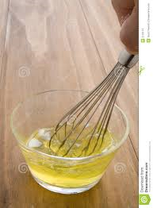
Dependientes del tiempo
Petróleos crudos (no todos)
Tinta para impresoras
Nylon
Soluciones de polímeros

Slide 44
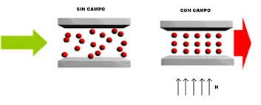
Electrorreológicos
En los fluidos electrorreológicos las propiedades se controlan por medio de la aplicación de una corriente eléctrica. Son suspensiones de partículas finas, polímeros o cerámicos, en un aceite no conductor. Si no se lea plica corriente son líquidos y si se les aplica se convierten en gel y se comportan como sólidos.
Suspensión en vehículos.

Slide 45
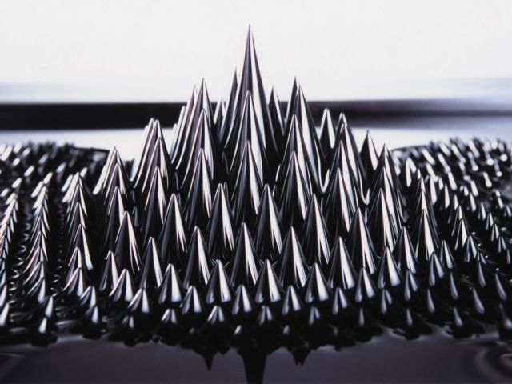
Magnetorreológicos
Son similares a los ER, y contiene partículas suspendidas en una base de fluido. Pero en este caso las partículas son polvos finos de hierro.
Amortiguadores, frenos. Bloqueo.

Slide 46
Polímeros líquidos
Son No Newtianos.
Factores Adicionales:
    Viscosidad relativa. Relación de la s viscosidades de la solución del polímero y el solvente a la misma temperatura.
    Viscosidad inherente. Relación de l logaritmo natural de la viscosidad relativa y la concentración.
    Viscosidad específica. Viscosidad relativa de la solución del polímero menos uno.
    Viscosidad reducida. Viscosidad específica dividida entre la concentración.
    Viscosidad intrínseca. Relación de la viscosidad específica a la concentración, extrapolada a la concentración cero. Es una medida del peso molecular del polímero o grado de polimerización.

Slide 47
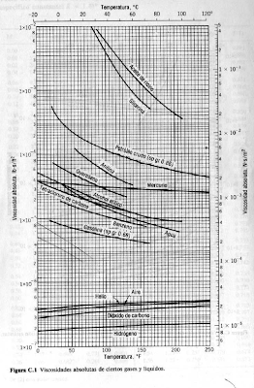
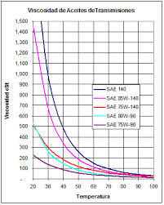
VARIACIÓN CON LA TEMPERATURA
Se utiliza escala logarítmica debido al amplio intervalo de valores que puede tener.
En los gases el comportamiento es diferente ya que la viscosidad incrementa conforme la temperatura crece.

Slide 48
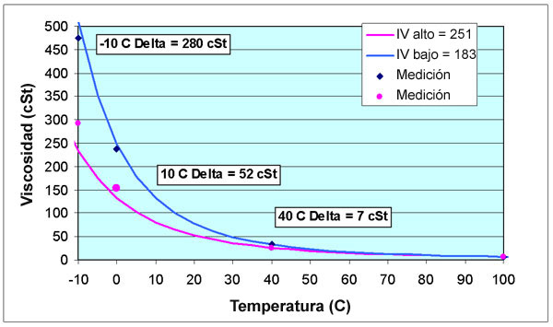
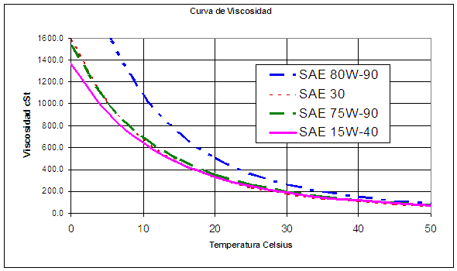
Índice de viscosidad
Indica cuanto cambia esta con la temperatura.
Un fluido con índice de viscosidad alto muestra un cambio pequeño en su viscosidad con la temperatura. Un fluido con índice de viscosidad bajo muestra un cambio grande en su viscosidad con la temperatura.

Slide 49
MEDICIÓN DE LA VISCOSIDAD
Los dispositivos para caracterizar el comportamiento del flujo de líquidos de llaman viscosímetros o reómetros.
  Viscosímetro de tambor rotatorio;
  Viscosímetro de tubo capilar;
  Viscosímetro de vidrio capilar estándar;
  Viscosímetro de bola que cae.
  Viscosímetro de Saybolt universal

Slide 50
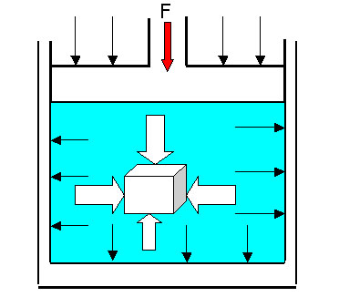
1.5.3 PRESIÓN
Es la cantidad de fuerza que se ejerce sobre una unidad de área de alguna sustancia.
Es una magnitud física que mide la proyección de la fuerza en dirección perpendicular por unidad de superficie, y sirve para caracterizar cómo se aplica una determinada fuerza resultante sobre una línea.

Slide 51
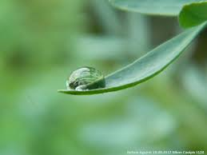
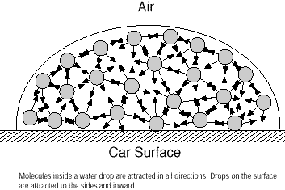
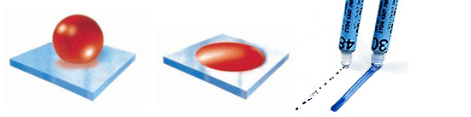
1.5.4 TENSIÓN SUPERFICIAL
En estas observaciones la superficie actúa como una delgada membrana elástica sometida a tensión. La fuerza de tracción que causa esta tensión actúa paralela a la superficie y se debe a las fuerzas de atracción entre las moléculas del líquido. La magnitud de esta fuerza por unidad de longitud se llama tensión superficial

Slide 52
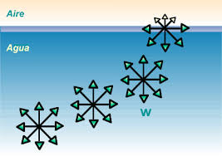
DEFINICIÓN
En física se denomina tensión superficial de un líquido a la cantidad de energía necesaria para aumentar su superficie por unidad de área.
Este fenómeno tiene su origen en las fuerzas intermoleculares o de Van der Waals. Una molécula inmersa en un líquido experimenta interacciones con otras moléculas por igual en todas las direcciones. Sin embargo, las moléculas situadas en la superficie acuosa sólo se ven afectadas por las vecinas que tienen por debajo. Así, se origina una especie de película mantenida por las fuerzas intermoleculares del fluido, que alcanzan valores elevados, aunque para distancias cortas.
Representa el trabajo de estiramiento que se necesita para hacer que aumente el área superficial del líquido en una cantidad unitaria.

Slide 53
Considere una película de líquido suspendida en un alambre con forma de U, con un lado móvil.
La película tiende a jalar la superficie móvil hacia adentro para minimizar el área superficial. Para equilibrar el efecto es necesario aplicar una fuerza en dirección contraria. En ese caso se tiene dos superficies
El trabajo realizado es

Slide 54
Dependencia
Fluido | Tensión superficial N/m
Agua 0° | 0.076
Agua 20° | 0.073
Agua 100° | 0.059
Agua 300° | 0.014
Glicerina | 0.063
Aceite SAE 30 | 0.035
Mercurio | 0.440
Alcohol Etílico | 0.023
Sangre 37° C | 0.058
Gasolina | 0.022
Amoniaco | 0.021
Solución de jabón | 0.025
Queroseno | 0.028
Varia dependiendo la sustancia
Temperatura
Tensión superficial de algunos fluidos en aire a 1 atm y 20°C (a menos que se indique otra cosa)
Para disminuirla se puede agregar un surfactante.
Fenómeno que se presenta en interfaces líquido-líquido y líquido-gas.
En una interface curva la presión más elevada esta en el lado cóncavo.

Slide 55
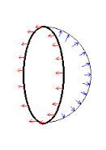
Exceso de presión dentro de una gota
La tensión superficial actúa a lo largo de la circunferencia y la presión actúa sobre el área, el equilibrio de las fuerzas son
Donde R es el radio de la gota (de aire), entonces
El subíndice i corresponde al interior de la gota y el o al exterior. En el caso de tratarse de una burbuja de jabón hay que recordar que se tienen dos superficies por tanto

Slide 56
Si consideramos un elemento diferencial es posible determinar la presión en exceso de una gota cunado aumenta el radio de la misma, debido a la adición de una cantidad diferencial de masa e interpretando la tensión superficial como el incremento en la energía superficial por unidad de área. Entonces el incremento en la energía superficial de la gota durante la expansión será:
El trabajo de expansión es:

Slide 57
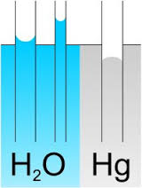
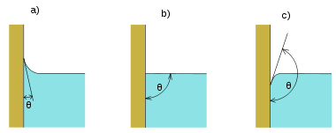
CAPILARIDAD
Es el ascenso o descenso de un líquido en un tubo de diámetro pequeño insertado en un líquido.
La superficie libre curva en la superficie de un líquido en un tubo capilar se llama menisco.
El agua en un recipiente de vidrio presenta una curvatura ligeramente hacia arriba y en el mercurio ocurre lo contrario.
Cuando se presenta el efecto que muestra el agua se dice que moja, y en el caso del mercurio se dice que no moja.

Slide 58
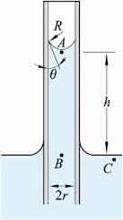
Ángulo de contacto.
Está definido como el ángulo que la tangente a la superficie del líquido forma con la superficie sólida en el punto de contacto.
Se dice que un líquido moja a la superficie cuando θ < 90°, y no la moja cuando θ > 90°.
En el aire el ángulo de contacto entre el agua y el vidrio es casi cero.
Este fenómeno se puede explicar de forma microscópica si se consideran fuerzas de cohesión (fuerzas entre moléculas semejantes) y fuerzas de adhesión (fuerzas entre moléculas diferentes)

Slide 59
Ascenso por capilaridad
La magnitud del ascenso se puede determinar a partir de un equilibrio de fuerzas sobre la columna cilíndrica. Considerando que el peso de la columna de líquido es aproximadamente
Igualando la componente vertical de la fuerza de tensión superficial con el peso
entonces
Como se puede observar el efecto es inverso al radio del tubo, en la práctica se utilizan tubos grandes para minimizar el efecto.

Slide 60
Ejemplo
Se inserta un tubo de vidrio de 0.6 mm de diámetro en agua a 20 °C que esta en una taza. Determine el asenso por capilaridad del agua en el tubo.

Slide 61
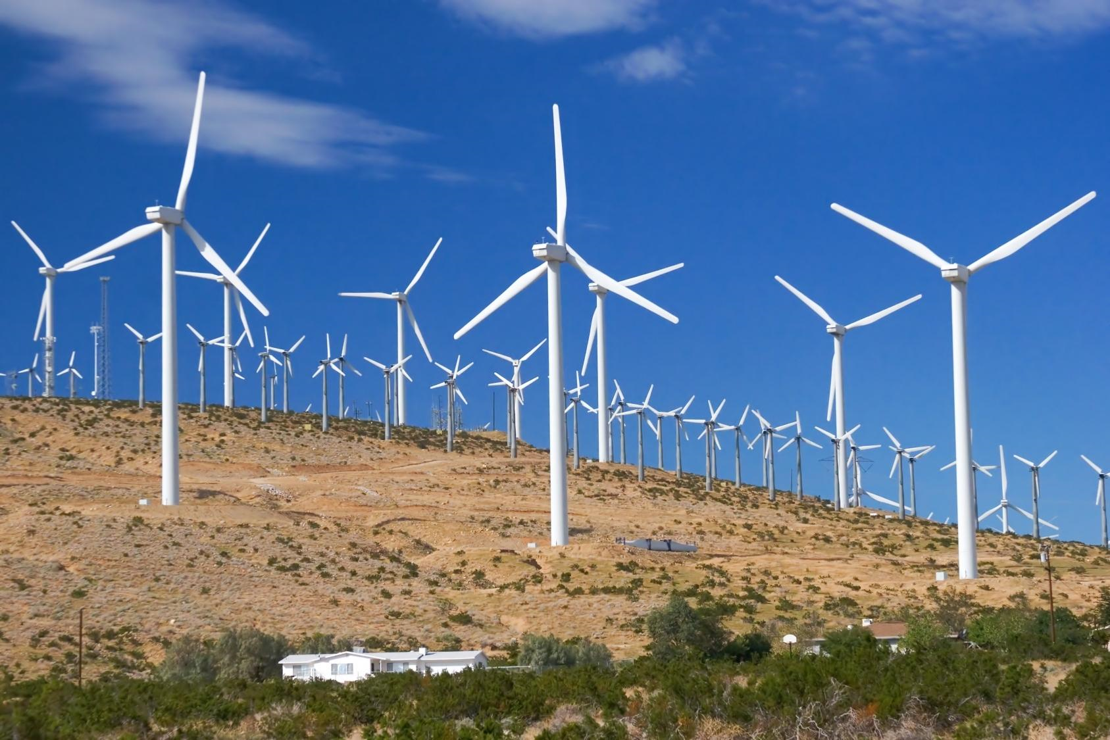
1.5.5 ENERGÍA
  Térmica
  Mecánica
  Cinética
  Potencial
  Eléctrica
  Química
  Nuclear
  Eólica

Slide 62
Microscópica y macroscópica
Si esta relacionada con la estructura molecular de un sistema y grado de actividad molecular, energía interna y se denota por U.
La energía macroscópica es debida al movimiento de algunos agentes externos, como son: gravedad, magnetismo, electricidad, tensión superficial.
Unidades
Sistema Inglés
Btu. Es la energía necesaria para elevar la temperatura de 1lbm de agua a 68 °F en 1°F

Slide 63
Entalpía
Trabajo de flujo: Energía por unidad de masa necesaria para mover el fluido y mantener el flujo.
Un sistema que carece de efectos como el magnético, el eléctrico y la tensión superficial, se llama sistema compresible simple.
La energía total de un sistema compresible simple consta de tres partes: energías interna, cinética y potencial.
Cuando un fluido entra o sale de un volumen da una contribución adicional a la energía dada por:

Slide 64
Calores específicos
La capacidad calorífica específica, calor específico o capacidad térmica específica es una magnitud física que se define como la cantidad de calor que hay que suministrar a la unidad de masa de una sustancia o sistema termodinámico para elevar su temperatura en una unidad. En general, el valor del calor específico depende del valor de la temperatura inicial. Se le representa con la letra c(minúscula).
De forma análoga, se define la capacidad calorífica como la cantidad de calor que hay que suministrar a toda la masa de una sustancia para elevar su temperatura en una unidad (kelvin o grado Celsius). Se la representa con la letra C(mayúscula).

Slide 65
Energía y calores específicos
Para las sustancias incompresibles los calores específicos a volumen constante y a presión constante son idénticos.
Por tanto para líquidos

Slide 66
COMPRESIBILIDAD
Los fluidos suelen expandirse cuando se calientan o despresurizan, y se contraen en caso contrario.
Un fluido se contrae cuando se aplica mayor presión sobre el y se expande en caso de una despresurización. Actúan como sólidos elásticos respecto a los cambios en la presión.
Un análogo del módulo de Young para sólidos es el coeficiente de compresibilidad, κ.
El coeficiente de compresibilidad de un fluido incompresible es infinito.
Pa

Slide 67
Un valor grande del coeficiente de compresibilidad indica que se necesita un cambio grande en la presión para lograr un cambio pequeño en el volumen, para el agua en TPN el valor es de 21000 atm.
Para un gas ideal
Y como
entonces

Slide 68
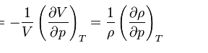
El inverso del coeficiente de compresibilidad se llama compresibilidad isotérmica
La compresibilidad isotérmica representa el cambio relativo en el volumen o densidad correspondiente a un cambio unitario en la presión

Slide 69
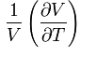
Coeficiente de expansión volumétrica
La densidad de un fluido depende mas de la temperatura que de la presión, son los causantes de la corriente, las columnas de humo en las chimeneas, el manejo de globos de aire caliente.
Esos efectos se cuantifican utilizando el coeficiente de expansión volumétrica
También pueden expresarse en término de cambios diferenciales.
Un valor grande significará un cambio considerable en la densidad con la temperatura.
En un gas ideal es 1/T

Slide 70
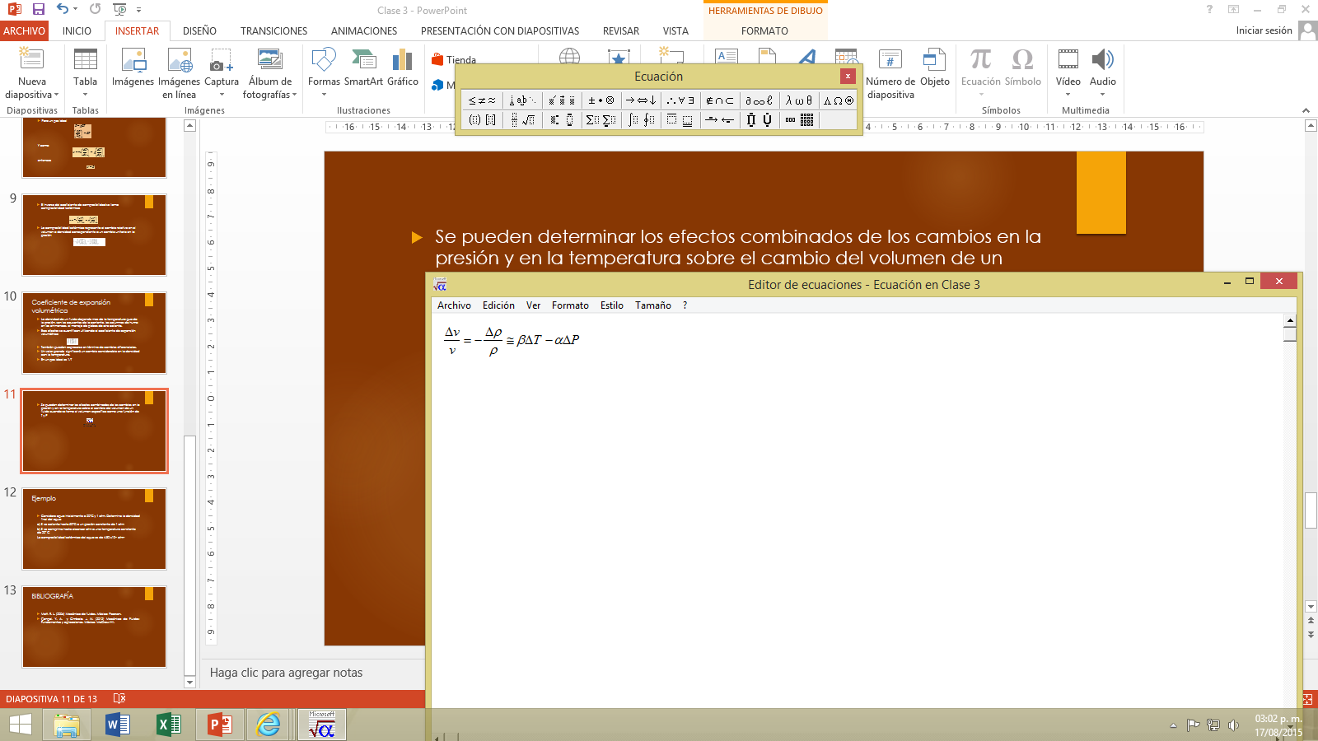
Se pueden determinar los efectos combinados de los cambios en la presión y en la temperatura sobre el cambio del volumen de un fluido cuando se toma el volumen específico como una función de T y P

Slide 71
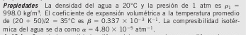
Ejemplo
Considere agua inicialmente a 20ºC y 1 atm. Determine la densidad final del agua
a) Si se calienta hasta 50ºC a un presión constante de 1 atm
b) Si se comprime hasta alcanzar atm a una temperatura constante de 20º C
La compresibilidad isotérmica del agua es de α=4.80 ×10⁻⁵ atm⁻¹
De tablas

Slide 72
BIBLIOGRAFÍA
Mott, R. L. (2006) Mecánica de fluidos. México: Pearson.
Çengel, Y. A. y Cimbala, J. M. (2012) Mecánica de Fluidos: Fundamentos y aplicaciones. México: McGraw Hill.

